Slide 1

组会报告
2024年07月02日
叶昌庆

Slide 2
目录
1、交流电阻
2、前放测试

Slide 3
V3_5 (solid coil)
Ansys 最大偏差：15.5%
Comsol 最大偏差：8.8%
Ansys 仿真结果和 Comsol 仿真结果接近，Ansys 仿真交流电阻可行
Notes:
修正半径重新给出结果

Slide 4
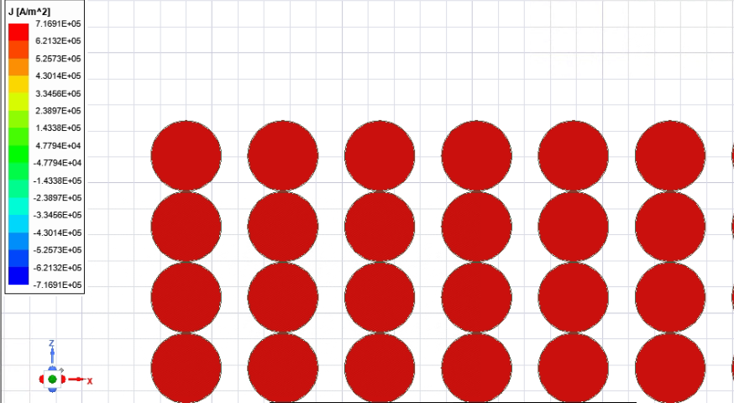
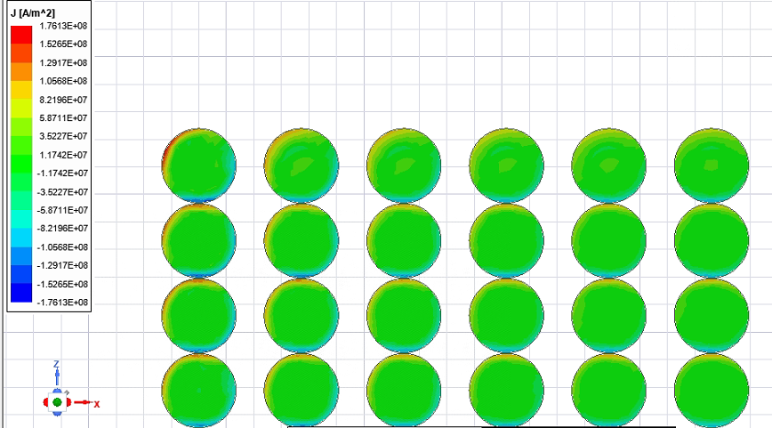
Litz coil
Ansys 对Litz 线圈的仿真设置错误
To model Litz wire in the Maxwell 2D and 3D Eddy Current or Transient Magnetic solvers:
Litz conductors are defined as a material where strand size and number of strands are specified.
The Litz bundles are modeled as a single object.
Eddy effects are OFF in the object.
Magnetic fields induces proximity losses in conductors, but these losses do not impact the source field.
Loss calculation is valid assuming the thickness of strands ≤ skin depth.
To use Litz wire model, we should select "stranded"
stranded
solid

Slide 5
V2+V4
V2
V4
Ansys 对Litz线交流电阻拟合效果不理想

Slide 6
目录
1、交流电阻
2、前放测试

Slide 7
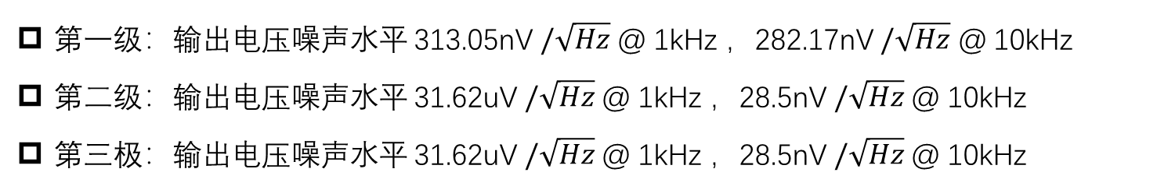
实际放大器电路
由于阻容精度，电池输出电压等问题，实际电路形式：
第一级
第二级
第三级
低噪声极
增益极
低通滤波级
第一级：输出电压噪声水平 313.05nV $/\sqrt{Hz}$ @ 1kHz ，282.17nV $/\sqrt{Hz}$ @ 10kHz
第二级：输出电压噪声水平 31.62uV $/\sqrt{Hz}$ @ 1kHz ，28.5nV $/\sqrt{Hz}$ @ 10kHz
第三极：输出电压噪声水平 31.62uV $/\sqrt{Hz}$ @ 1kHz ，28.5nV $/\sqrt{Hz}$ @ 10kHz

Slide 8
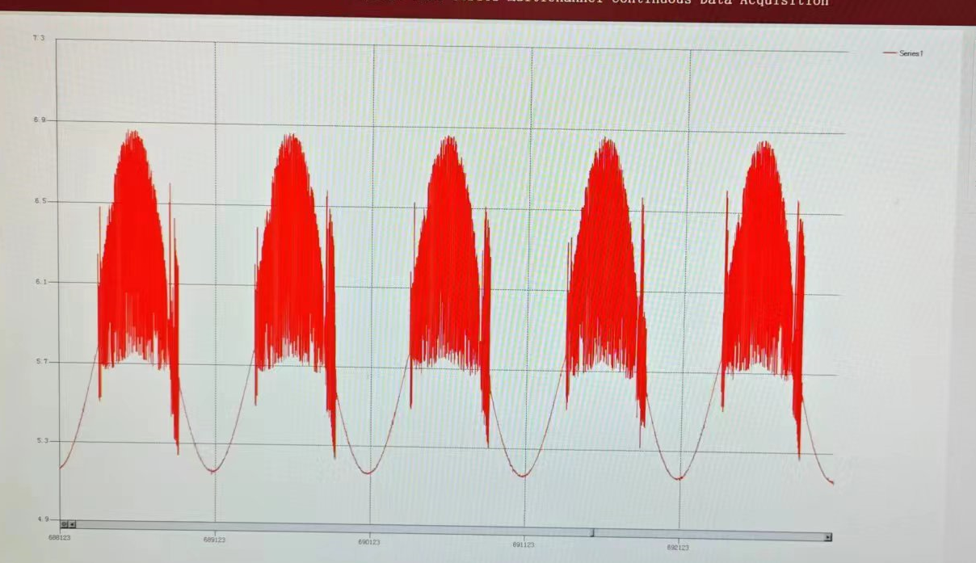
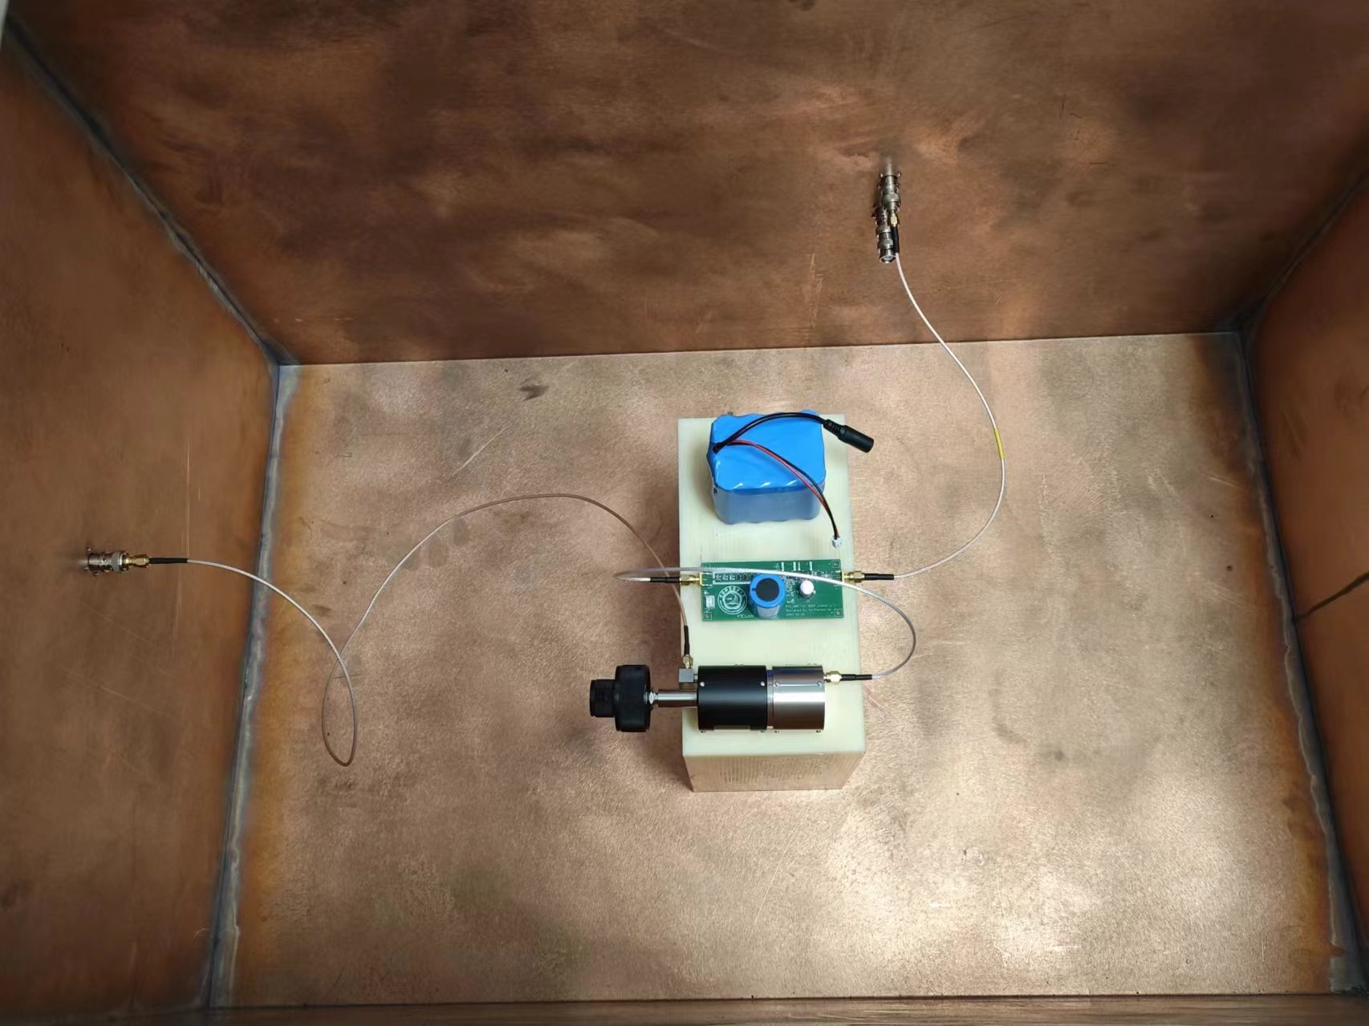
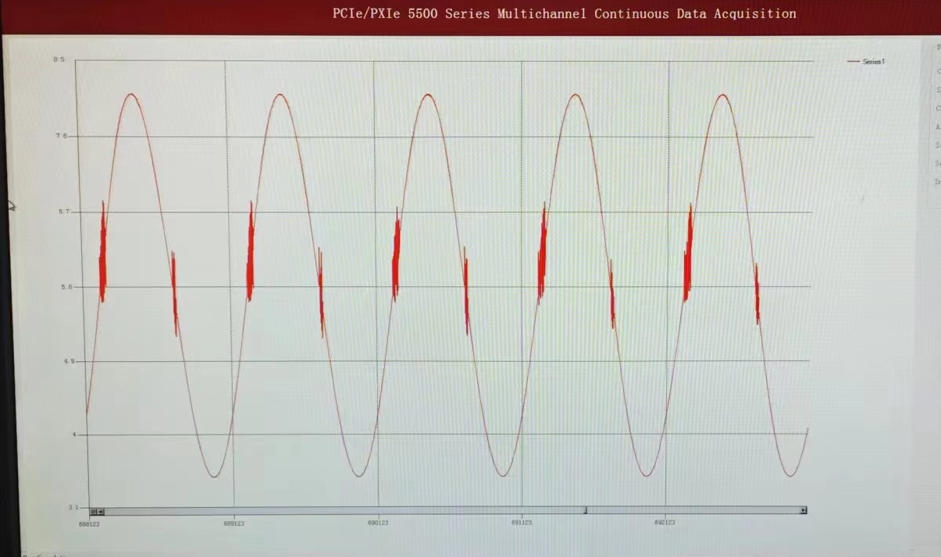
响应测试
实验参数：
衰减器衰减60dB
采样率1M，采样时间1s
连接第一极输出
第一极输出存在噪声干扰

Slide 9
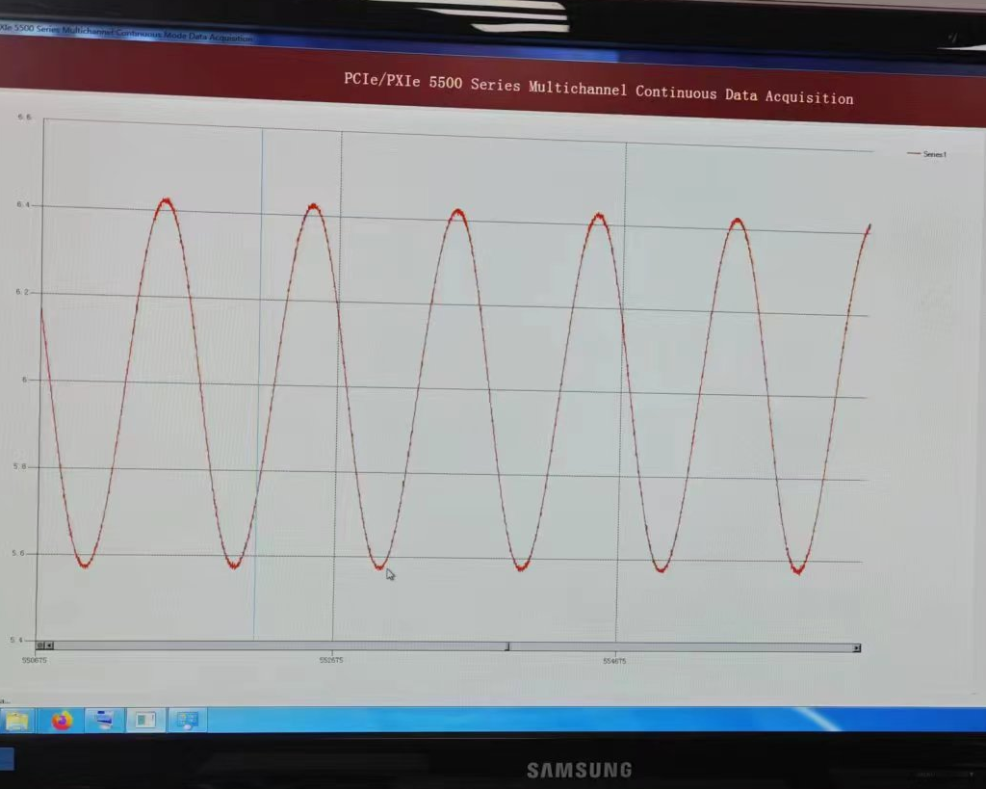
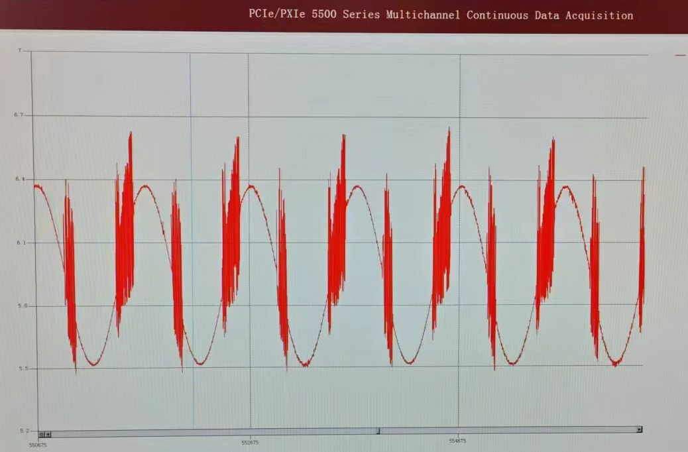
原因分析
问题：
第一极输出存在噪声干扰
原因分析：
其他设备如波源，衰减器引入噪声（通过相同输入以及增益的商业运放得到输出无噪声，已排除此可能原因）
电流源芯片使用问题（通过去除电流源芯片使用电阻，已排除此可能原因）
JFET芯片不一致性(仅保留一个JFET芯片进行测试，已排除此可能原因)
第二级对第一极存在影响
实验方法
去除第二极放大器芯片
重新加回第二级放大器芯片
解决方案
飞线电容做两级间隔离
去除第二级放大器芯片做第一级
测量
Notes:
JFET 静态工作点偏离预设

